Slide 1
SCUOLA PRIMARIA DI COLLESTRADA
I.C. PERUGIA 13

Slide 2
SCUOLA PRIMARIA DI COLLESTRADA

Slide 3
UNA RETE DI COLLABORAZIONI
L’istituto propone una serie di collaborazioni creando una rete territoriale con realtà diverse promuovendo percorsi di arricchimento reciproco e ampliamento dell’offerta formativa.

Slide 4
CHE TIPO DI DIDATTICA PROPONIAMO
Le attività scolastiche si realizzano attraverso varie modalità e metodologie:
Lavoro individuale o collettivo
Lezioni frontali
Ricerca
Problem solving
Cooperative learning
Attività laboratoriali

Slide 5
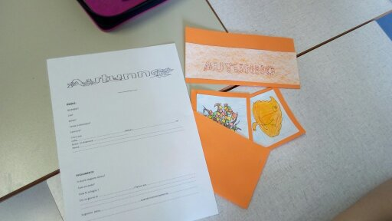
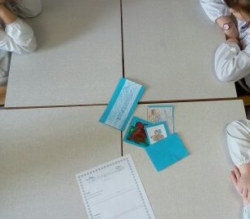
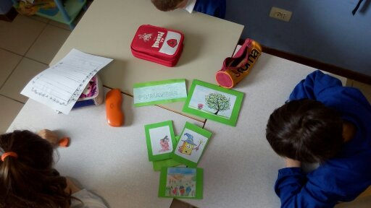
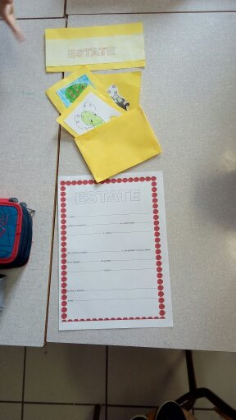
Cooperative learning

Slide 6
Lavori di gruppo
strutturati

Slide 7
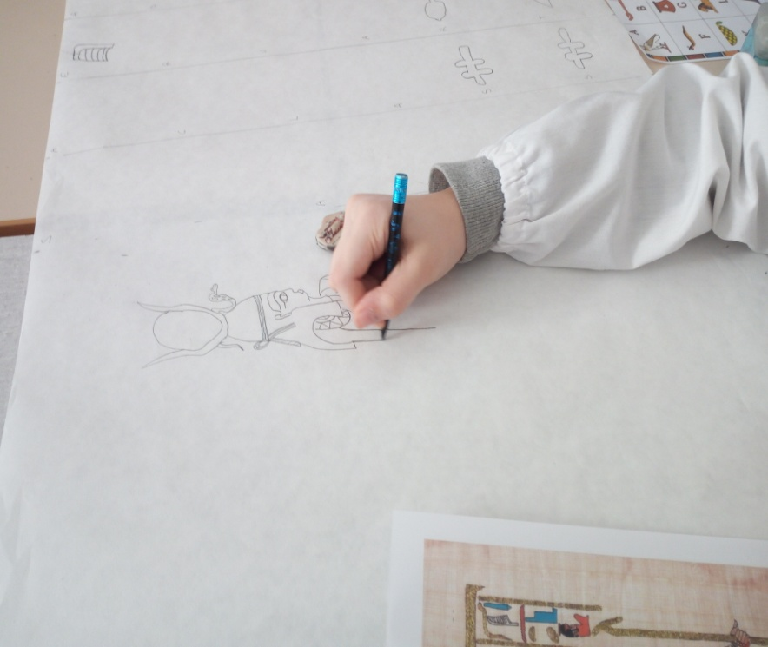
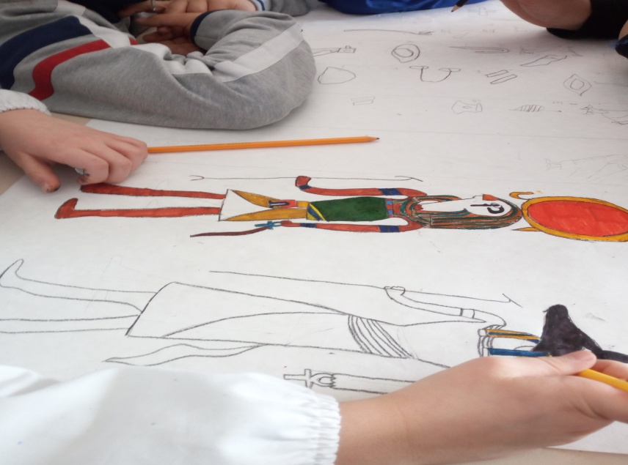

Slide 8
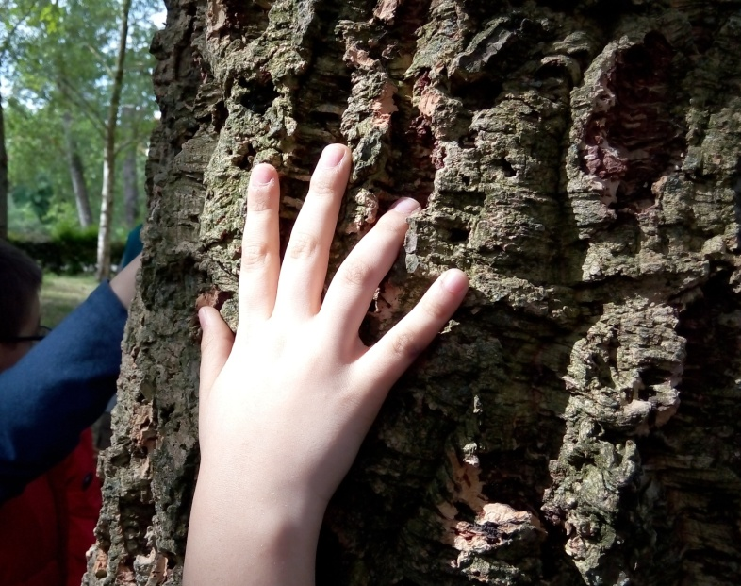
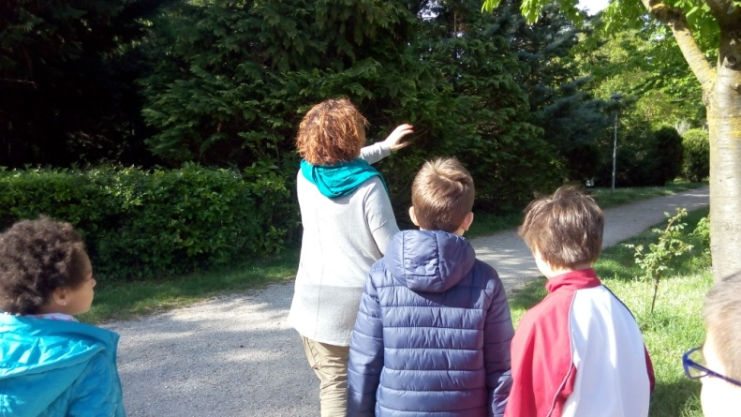
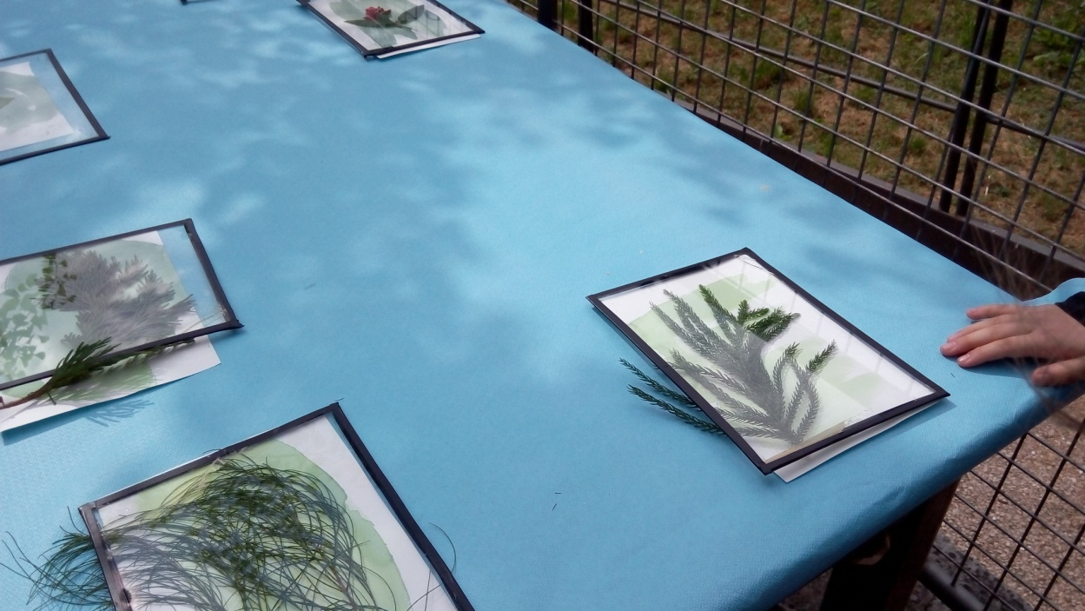
Attività laboriatoriali esterne

Slide 9
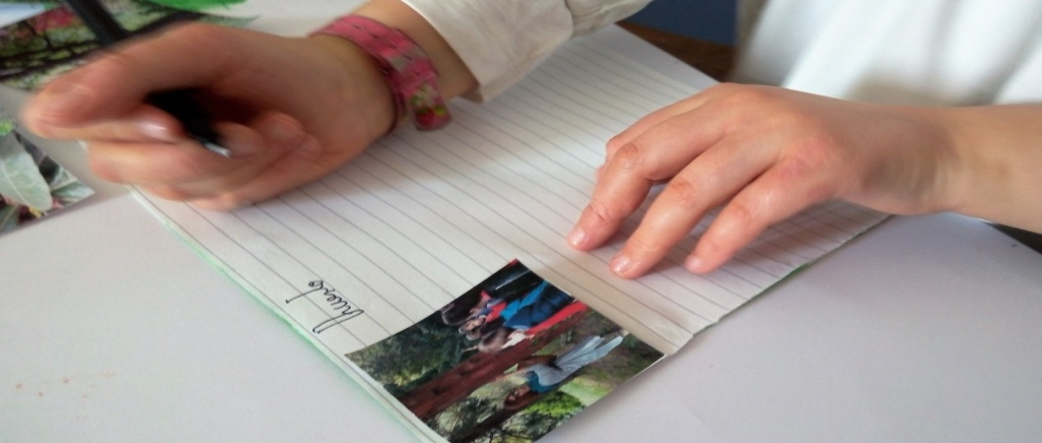
Laboratori interni

Slide 10
IL laboratorio
Come laboratorio si intende un insieme di ambienti fisici ma anche di condizioni che permettono di porsi domande e dove ciò che è importante viene scoperto ,condiviso e costruito.
Le aule, la palestra , la biblioteca…..diventano spazi modulabili e flessibili alle diverse proposte.

Slide 11
LABORATORI A “CLASSI APERTE”
Qualche esempio…..
Laboratorio artistico

Slide 12
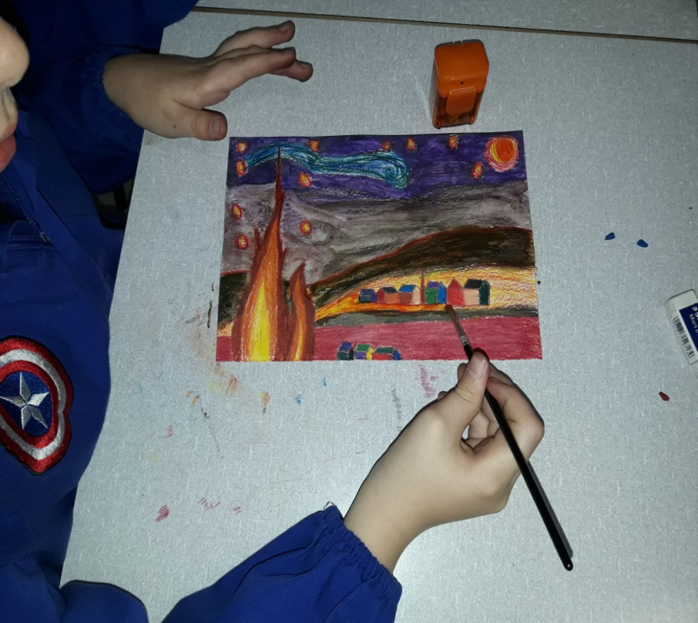
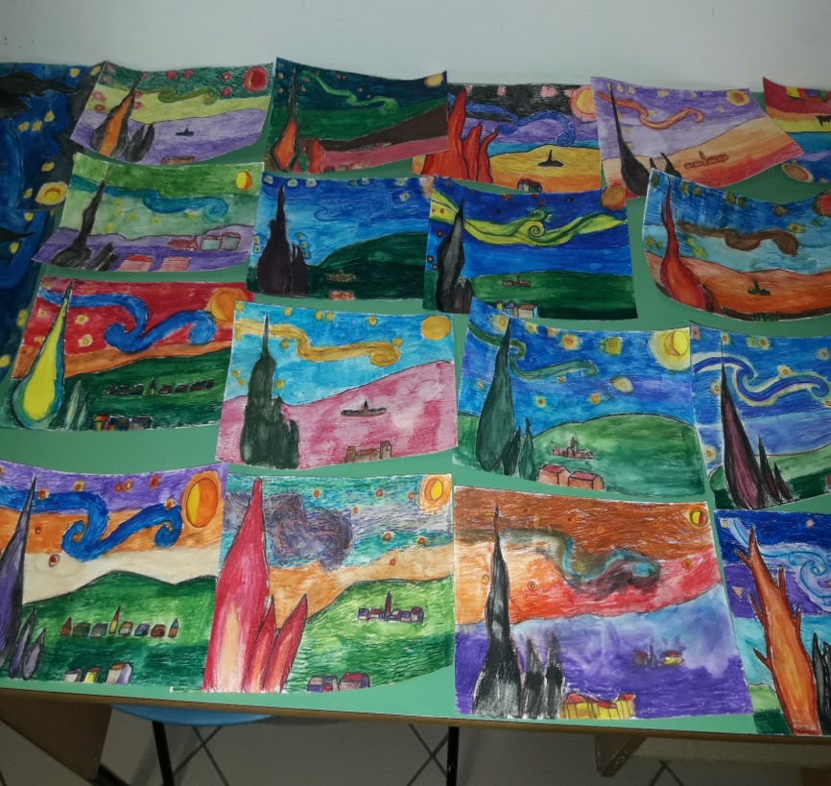

Slide 14
L’offerta formativa si amplia con attività extracurricolari

Slide 18
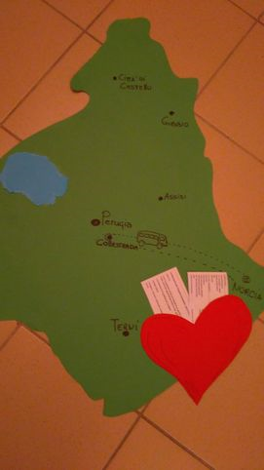
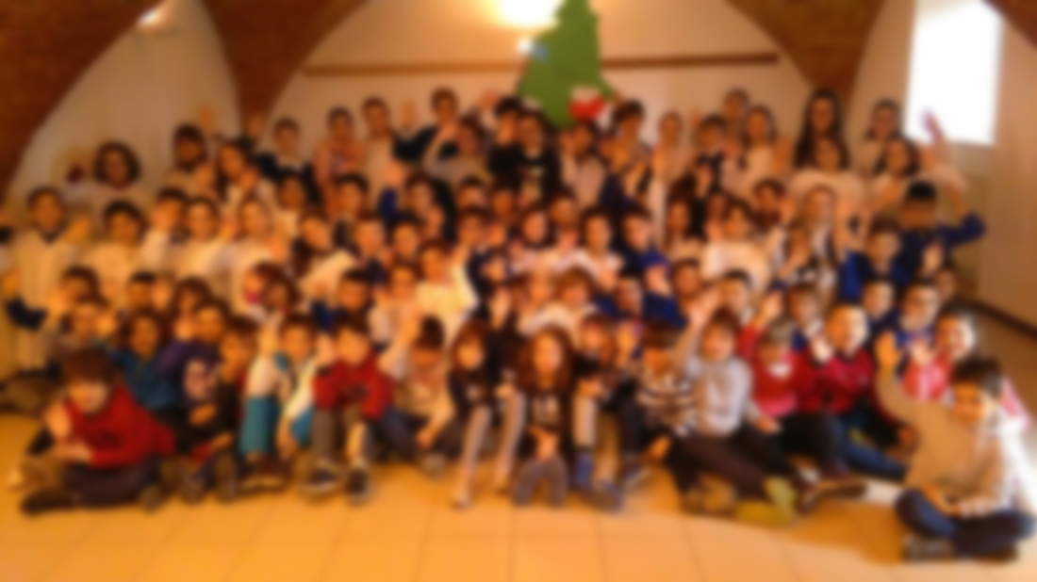

Slide 19
Informazioni generali
L’orario di funzionamento della nostra scuola:
Dal lunedì al giovedì dalle ore 8:00 alle 13:30
Il venerdì dalle ore 8:00 alle ore 13:00
Possibilità di ingresso in anticipo con un contributo da pagare alla scuola.
Possibilità di uscita postecipata con un contributo da pagare alla scuola.
Possibilità collegamento con doposcuola

